Slide 1
Caractéristiques de la première éclaircie dans les peuplements de Pin maritime des Landes de Gascogne
Céline Meredieu, Thierry Labbé, Lucie Rupil
Cécile Maris, Dominique Merzeau
Notes:
Présentation stage : contact avec propriétaires et présentations de l’étude dans des réunions de différents groupements de sylviculteur

Slide 2
Introduction
Contexte forestier du massif landais
Disponibilité en bois réduite suite aux deux tempêtes 1999 et 2009
Besoins en bois de trituration et en biomasse
Augmentation des prix du bois issu des 1^{ères} éclaircies
Analyser la sylviculture pratiquée
- analyser les critères de déclenchement de l’éclaircie
- comparer les méthodes d’estimation de volume sur pied
- utiliser et améliorer les modèles existants et les outils d’aide à la décision
Objectif : Mise au point d’une procédure de calculs dans Capsis/Pinuspinaster à partir de données de terrain
Notes:
Entre 2012 et 2015 : demande en BI/BE d’environ 4 millions de m3/an de bois de PM
2013 : prélèvement de bois rond de 2,5 millions de m3

Slide 3
Protocole de mesures
Protocole de mesure
Calcul et comparaison des volumes
Caractériser les peuplements au stade de la 1ère éclaircie
Diversité des Peuplements avant éclaircie
Caractéristiques de l’éclaircie
Quel outils d’aide à la gestion ?
Comparaison des peuplements actuels aux tables de production
Nouvelles fonctionnalités de Capsis
Conclusion

Slide 4
I.I. Protocole
Identification de peuplements au stade 1ere éclaircie par les agents du CRPF
Mesures avant et après éclaircie
Estimation des volumes de bois récoltés en utilisant plusieurs méthode de calcul et en les comparant au nombre de stères dans les piles de bois bord de route
En novembre 2015, 60 parcelles ont ainsi pu être mesurées :
- 21 parcelles avant éclaircie (mesures après éclaircie à réaliser)
- 39 parcelles avant et après éclaircie

Slide 5
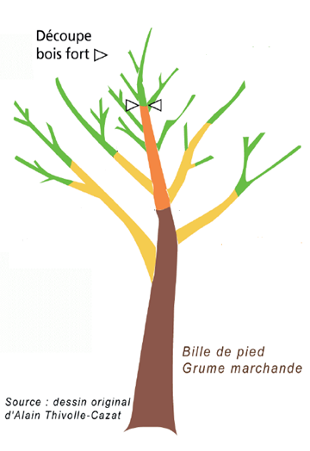
I.I. Protocole : installation de placette de mesure pré-éclaircie
Installation d’une placette de mesure (50 m de long sur 2 lignes de plantation ou de semis de large) dans chaque parcelle : circonférence, hauteur totale et hauteur de découpe, présence de défauts, marquage
En novembre 2015, 60 parcelles ont ainsi pu être mesurées :
- 21 parcelles avant éclaircie (mesures après éclaircie à réaliser)
- 39 parcelles avant et après éclaircie
Découpe bois fort tige à un diamètre fin bout de 7 cm

Slide 6
I.II. Protocole de mesure : post éclaircie
Après l’éclaircie :
- Identifier les arbres coupés (marqués ou non marqués)
Mesurer le diamètre fin bout des billons coupés
Obtenir des renseignements : historique de la parcelle, le type de matériel génétique,... et les volumes récoltés (stérage, volume machine)
Mesure de 39 parcelles éclaircies
Récupération de 26 données de volume mesuré bord de route

Slide 7
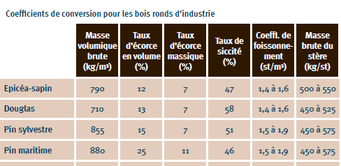
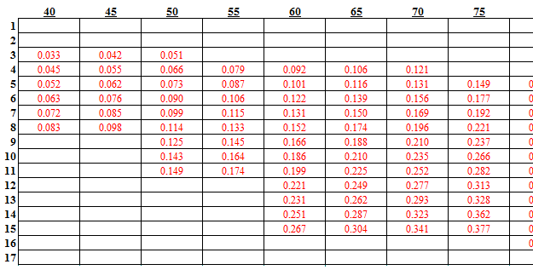
I.III. Méthode d’estimation des volumes
Volume de référence = volume mesuré bord de route en stère
Besoin d’un coefficient de stérage (variant de 1,5 à 1,9) pour comparer les volumes de bois
Plusieurs possibilités de calculer un volume de bois sur pied :
- tarif de cubage Lapasse : outil diffusé dans le massif
- formule du tronc de cône appliquée arbre par arbre ou sur l’arbre moyen du peuplement
- formule de profil de tige
- formule avec un coefficient de forme
Tous ces calculs ont été intégrés dans Capsis
Source : Mémento FCBA 2014
Circonférence à 1,30 m (cm)
Hauteurs de découpe (m)
Notes:
Plus la pile de bois est hétérogène et plus le coefficient de stérage est important.
Les hauteurs de découpe calculées grâce à un profil de tige
Les hauteurs totales estimées grâce au modèle de croissance (à partir des circonférences et de la hauteur dominante)

Slide 8
I.III. Estimation des volumes
x=y
Pour une découpe de tige bois fort avec un coefficient de stérage de 1,7 :
- le volume calculé avec le Tronc de cône sur l’arbre moyen à partir des hauteurs de découpe de terrain (VgTDC) surestime le volume de référence
- le volume calculé avec le tarif de cubage de Lapasse et le profil de tige est le plus proche du volume de référence
Hauteurs de découpe terrain >> Hauteurs de découpe du profil de tige

Slide 9
I. Conclusion
Diversité dans les volumes récoltés lors de la 1ère éclaircie : 30 à 90 st/ha
Diversité des peuplements et des pratiques de l’éclaircie

Slide 10
Protocole de mesures
Protocole de mesure
Calcul et comparaison des volumes
Caractériser les peuplements au stade de la 1ère éclaircie
Diversité des peuplements avant éclaircie
Caractéristiques de l’éclaircie
Quel outil d’aide à la gestion ?
Comparaison des peuplements actuels aux tables de production
Nouvelles fonctionnalités de Capsis
Conclusion

Slide 11
II.I. Peuplements avant l’éclaircie
Densité avant éclaircie varie de 750 à 2250 tiges/ha
Majorité des peuplements à 1200 et 1500 tiges/ha
Semis : les plus fortes densités
Plantation en faible densité : essai de sylviculture
L’âge à la 1ère éclaircie varie de 9 à 21 ans → forte diversité
Semis : peuplements les plus âgés
La majorité des circonférences moyennes avant l’éclaircie varient entre 40 et 55 cm → forte variabilité
Pas d’effet du type de lande sur ces caractéristiques
Notes:
15 cm d’écart correspondant à une différence de circonférence séparant deux éclaircies
J’ai aussi réalisé ces graphiques avec le type de lande mais il n’a pas été observé de réel effet du type de lande

Slide 12
II.I. Mortalité avant la 1ère éclaircie
Intégrer un taux de mortalité avant l’éclaircie, lié à des dégâts au moment de l’installation

Slide 13
II.II. Caractéristiques de l’éclaircie
Eclaircie de type sélectif
Nature de l’éclaircie : caractérisée par le coefficient K (= Cm éclaircie / Cm avant éclaircie)
soit de type mixte (0,8 < K < 0,9, n=23) soit par le haut (K > 0,9, n=23)
Intensité de l’éclaircie (% en nombre de tiges enlevées)
Grande variation : entre 20 et plus de 50 %
Lorsque l’éclaircie est strictement par le haut (K>1), l’intensité ne dépasse pas 30 %
Notes:
la 1ère éclaircie permet en premier lieu d’enlever les arbres malformés souvent les plus gros et les arbres dominés les plus petits
les arbres ayant des défauts de forme (flexuosité, courbure,…) et présentant des dégâts de tempêtes sont les plus coupés
K>1 : densité avant de 2500 et après de 2100 ou densité avant de 1800 et après de 1500
I > 50 % : densité avant de 2000 tiges/ha et après de 900 ou densité avant de 1800 et après de 800
Taux de Maugé est de 25 % et de l’AFOCEL de 35 %

Slide 14
II.II. Effets de l’éclaircie
Avant l’éclaircie :
Pas de lien entre circonférence moyenne et densité avant éclaircie
Différences importantes en surface terrière pour une même circonférence
Après l’éclaircie :
Aussi grande variabilité des densités après éclaircie
Différence de surface terrière pour une même circonférence réduite : différence maximale de 5 m²/ha
5 peuplements atypiques après éclaircie
Notes:
différent de la densité préconisée de maugé de 950 tiges/ha (25% de 1250)
On peut déterminer une surface terrière en fonction de la circonférence et déterminer un volume avec formule V=Ghf
Dans notre échantillon, le marquage des arbres est réalisé dans 30% des peuplements à éclaircir (19 peuplements). Ce marquage est toujours réalisé en plein, sur toute la parcelle. Il dépend aussi de la densité avant éclaircie. En effet, 63% des parcelles marquées ont une densité avant éclaircie > à 1400 tiges/ha. Plus le peuplement est dense et donc hétérogène dans la distribution des circonférences et plus il semble que les propriétaires marquent leur parcelle.

Slide 15
II. Conclusion
Grande variabilité des caractéristiques des peuplements avant la 1ère éclaircie : densité, âge, circonférence moyenne
Pas de schéma sylvicole moyen unique
Pas d’influence du type de lande et de la densité sur les paramètres de déclenchement de l’éclaircie
Grande diversité des pratiques de l’éclaircie : des peuplements ne seront pas à un optimum économique ou à un optimum de production
Besoin d’outil pour aider les propriétaires
Notes:
Pas d’influence du type de lande et de la densité contrairement à ce que l’on pensait

Slide 16
Utiliser Capsis pour quantifier les volumes récoltés à la 1ère éclaircie
Présentation de Capsis
Protocole de mesure
Calcul et comparaison des volumes
Caractériser les peuplements au stade de la 1ère éclaircie
Diversité des peuplements avant éclaircie
Caractéristiques de l’éclaircie
Visualisation des peuplements avec Capsis
Quel outil d’aide à la gestion ?
Comparaison des peuplements actuels aux tables de production
Nouvelles fonctionnalités de Capsis
Conclusion

Slide 17
III.I. Accroissements avant la 1ère éclaircie
Peuplements
Les accroissements en hauteur dominante des différentes tables sont très inférieurs aux accroissements observés
Effet de l’âge d’initialisation sur l’accroissement moyen en hauteur dominante
Notes:
Accroissements des tables de l’ONF de 2003 pour la classe la plus fertile (P1) et la moins fertile (P5) : peuplement à l’initialisation + évolution des peuplements avec modèle de croissance
Accroissements des tables de Lemoine de 1983 pour la classe la plus fertile (Lemoine 2 C1)
Accroissements des tables de Lemoine de 1969 (Lemoine 1) pour la classe la plus fertile (C1) et la moins fertile (C5)

Slide 18
III.I. Accroissements avant la 1ère éclaircie
Peuplements
Pas d’effet de la densité sur l’accroissement moyen en Cg, pour des densités comprises entre 1200 et 1600 tiges/ha
Les accroissements en Cg des tables ONF correspondent aux accroissements observés
Les accroissements des tables de Lemoine pour la meilleure classe de fertilité correspondent aux accroissements observés les plus faibles

Slide 19
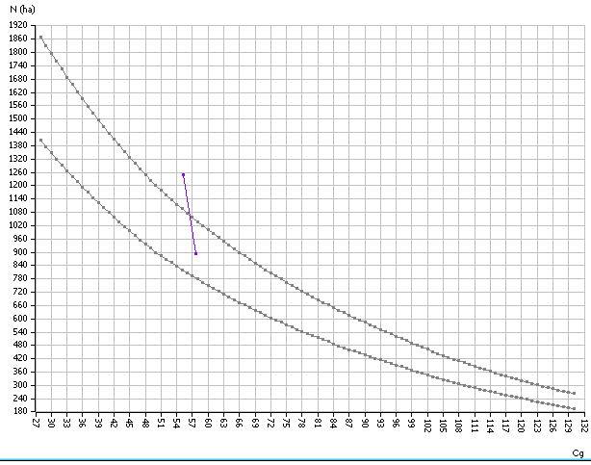
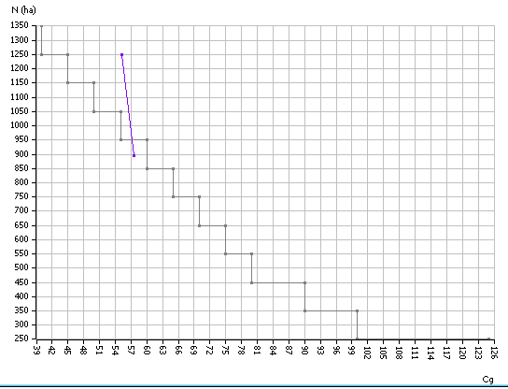
III.I. Nouvelles fonctionnalités de Capsis
Lecture d’un ensemble de peuplements
Intégration des tables de décision
Densité
Densité
Densité maximale
Densité minimale
« à éclaircir »
« pas d’éclaircie »
Cg
Cg
Table de Maugé, 1987 Table de l’Afocel, 1994
Notes:
Intégration d’un peuplement réel/ Calculs de volume / visualisations des peuplements avant et après éclaircie / choix des paramètres des éclaircies
Capsis peut placer les peuplements dans les tables de décision qui sont disponibles pour le propriétaire (tables de Maugé et tables de l’AFOCEL)
Les tables de décision sont basées sur une densité du peuplement et une circonférence moyenne avant éclaircie

Slide 20
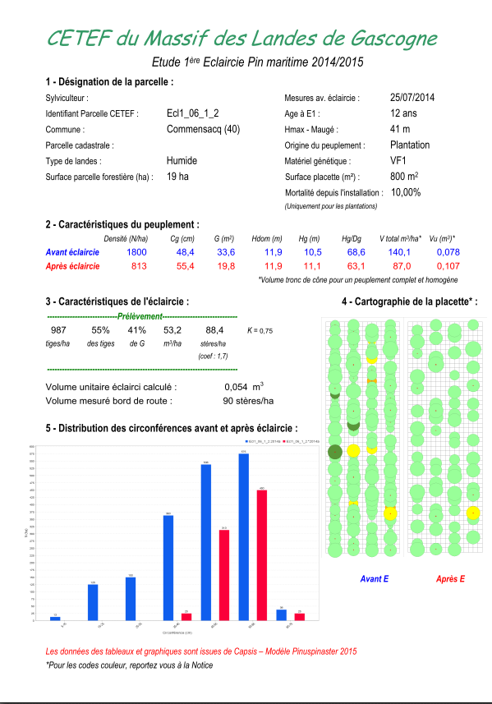
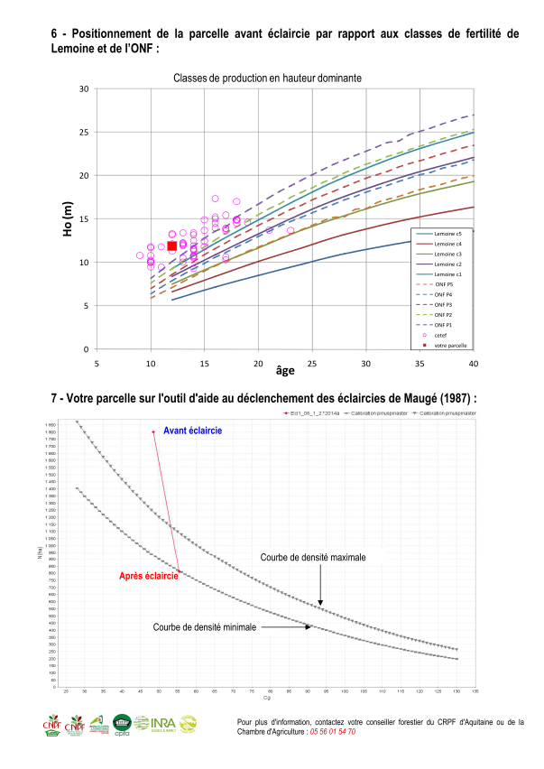
+ Notice d’accompagnement

Slide 21
Conclusion générale
Échantillon de peuplements observés : photographie des peuplements avant la 1ère éclaircie du massif des Landes de Gascogne en 2015
vérification des premiers résultats
Estimation plus précise des volumes sur pied
Autre étude à mener
Amélioration de l’outil Capsis : plus facilement utilisable par les conseillers
Nouveaux itinéraires sylvicoles : rôle majeur de la 1ère éclaircie

